Slide 1
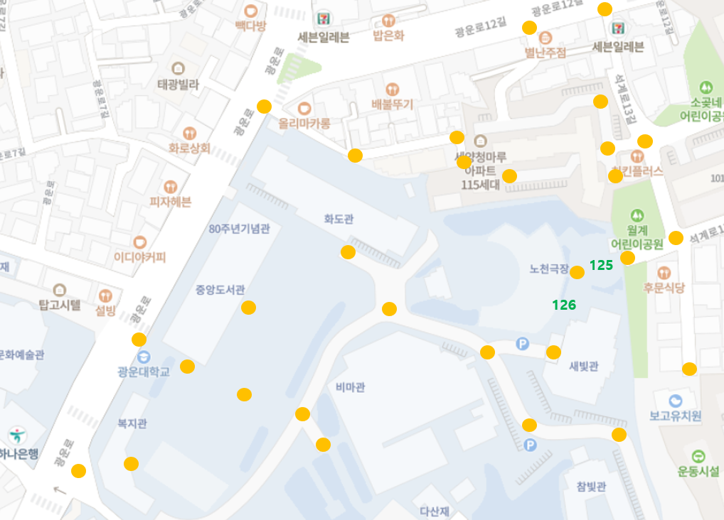
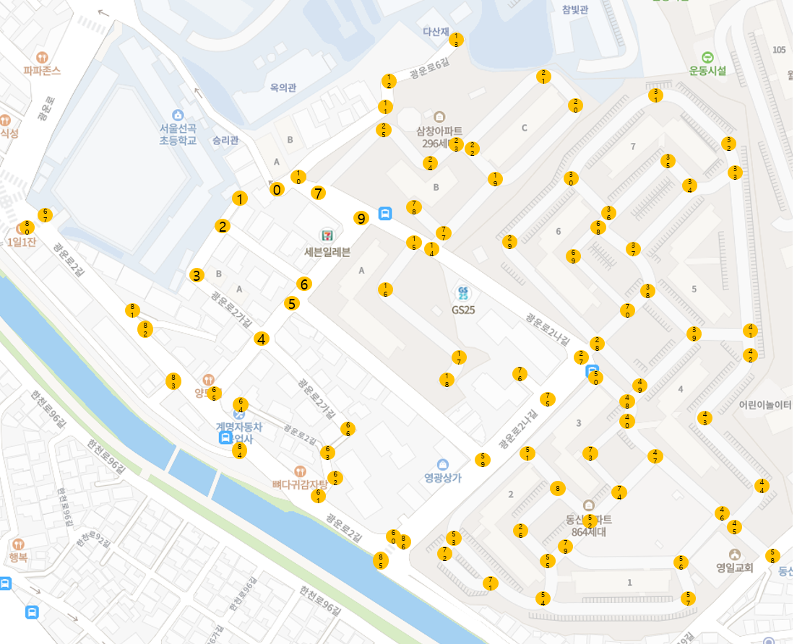
92
93
67
68
통합 ver
88
62
119
71
98
N
69
70
90
95
94
POI ID
89
72
91
96
96
66
55
65
N
Node ID
110
101
99
73
*중앙도서관
(아래 세 개가 POI 위도경도는 같음)
87: 중앙도서관 L층문
117: 중앙도서관 2층문
111: 중앙도서관 잔디광장문
56,74,75
54
102
61
63
109
87
111
104
103
52
117
58
53
100
114
112
64
113
105
106
118
115
51
60
57
50
116
107
59
108
131
17
19
20
47
46
16
15
0
40
18
21
39
1
3
10
2
4
11
23
22
5
9
12
45
7
6
49
38
8
13
37
44
14
24
43
41
48
26
42
33
25
36
27
35
34
28
31
29
32
30

Slide 2
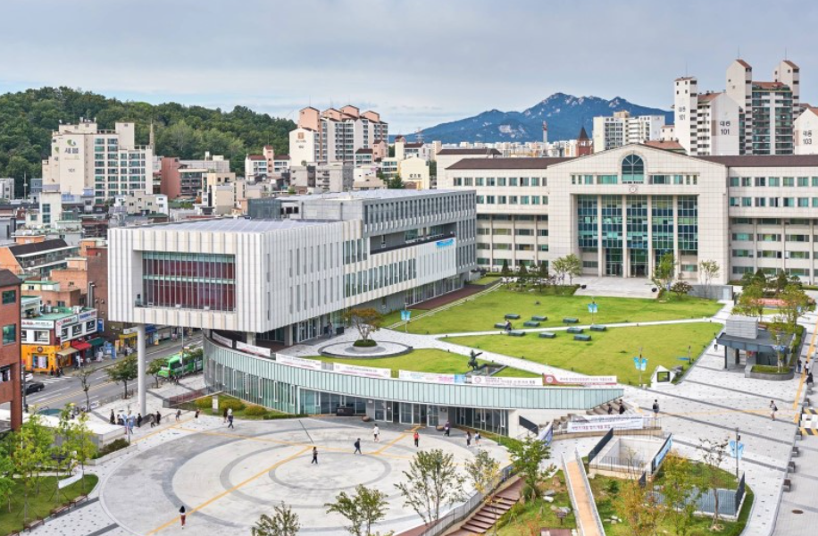
109
111
87
112
117
114

Slide 3
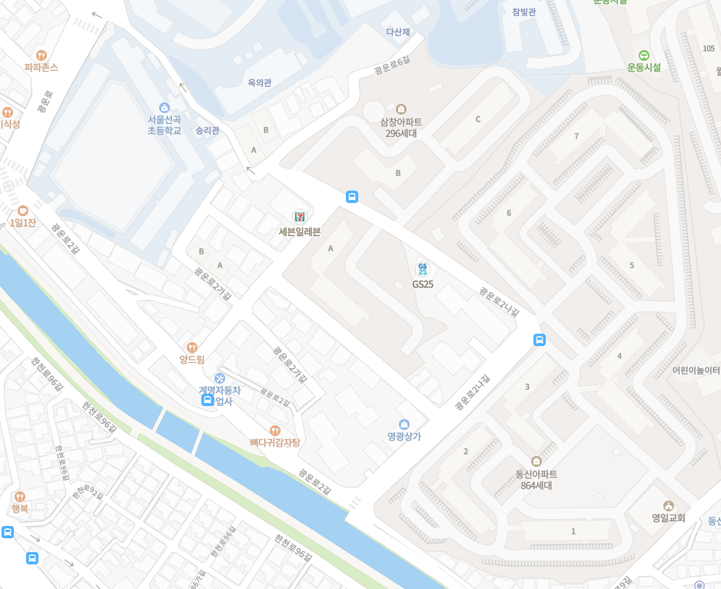
광운주변
13
12
21
11
20
31
25
23
22
32
24
35
33
0
10
19
30
34
1
7
67
9
78
36
80
2
77
68
15
14
29
37
69
3
6
16
38
81
5
70
82
4
39
41
28
42
17
27
83
18
76
50
49
65
64
75
48
66
40
43
84
63
59
51
73
47
62
8
44
61
74
52
46
60
53
26
45
86
72
79
85
55
56
58
71
54
57

Slide 4
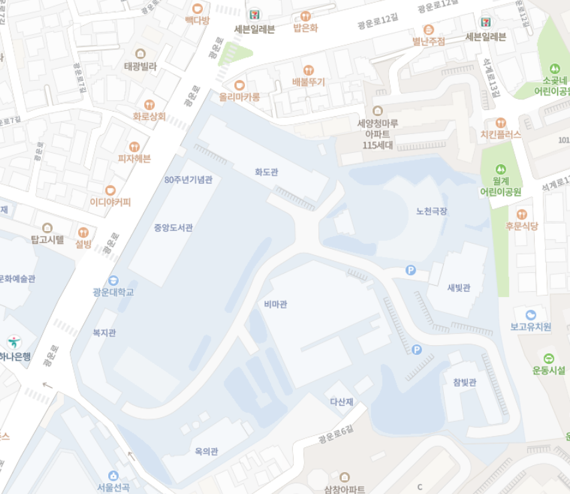
광운대내부+a

Slide 5





